Slide 1
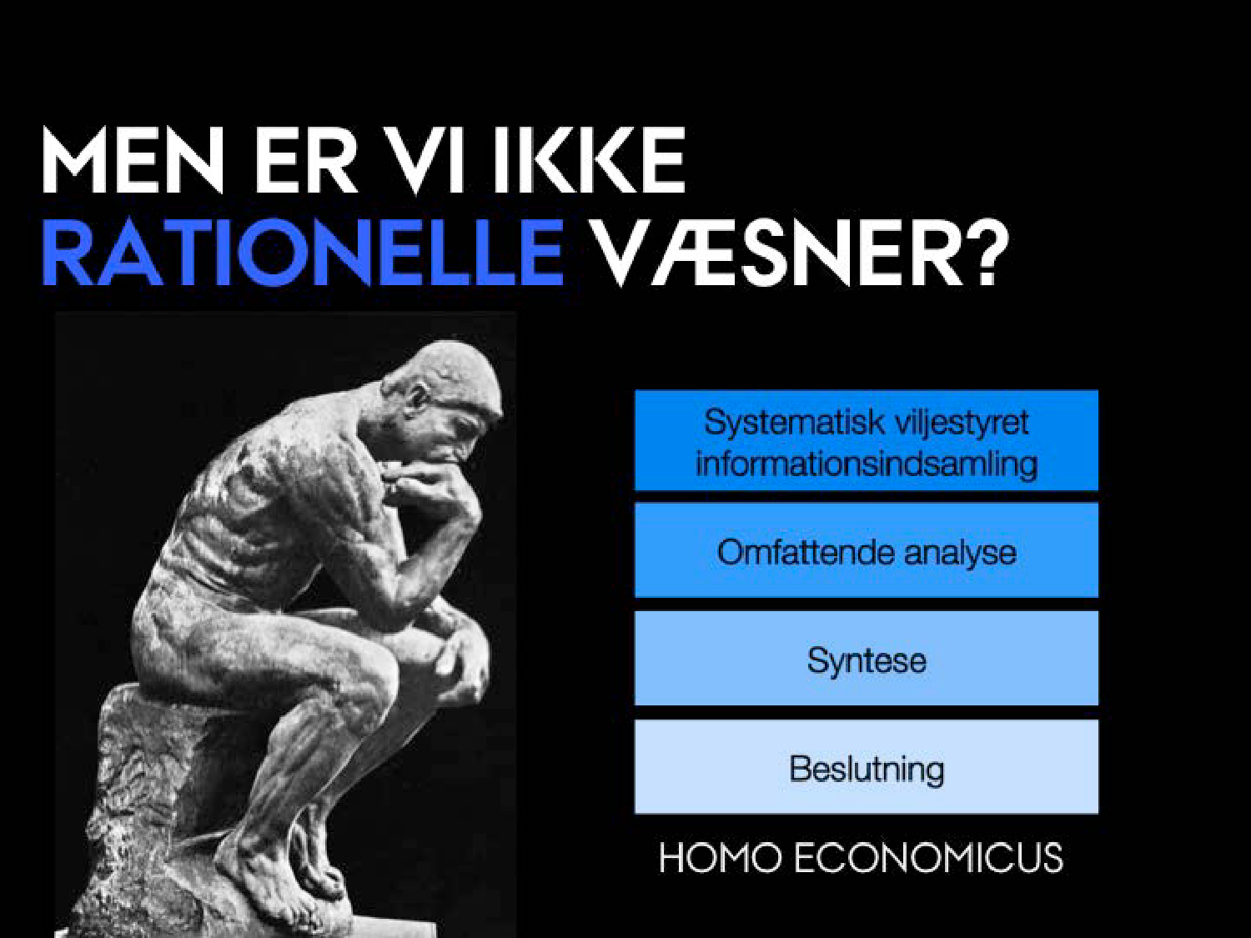

Slide 2
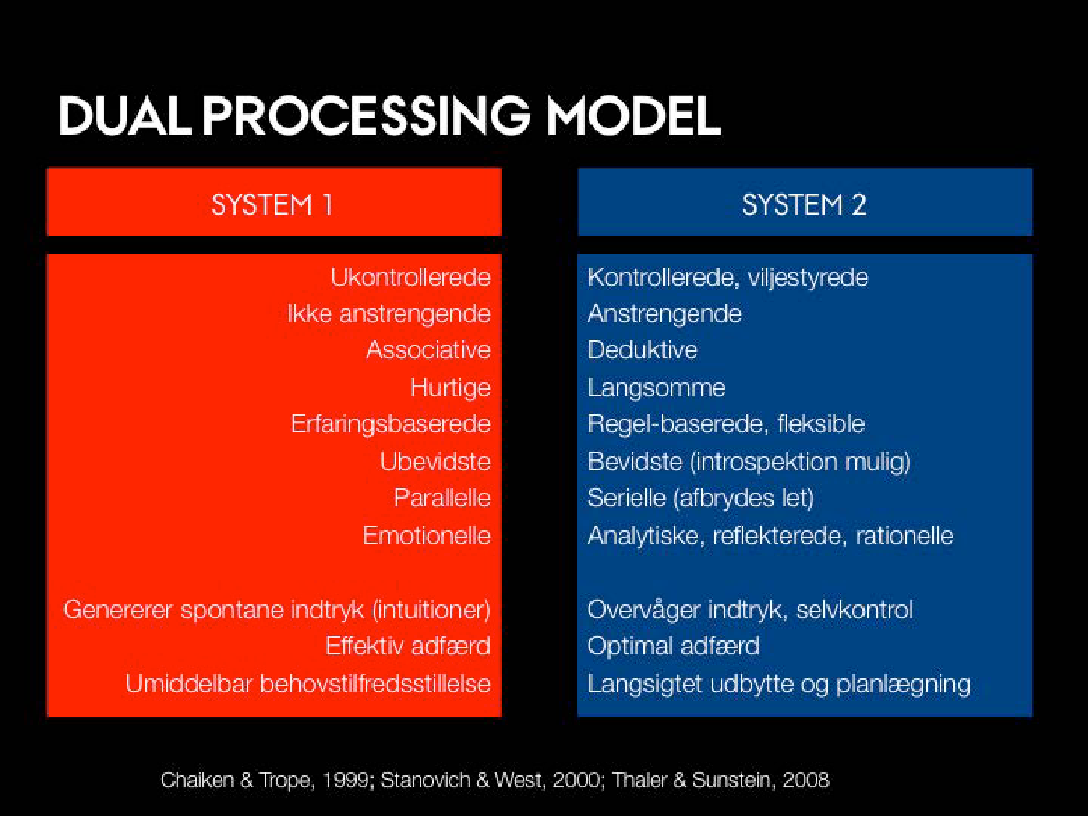

Slide 3
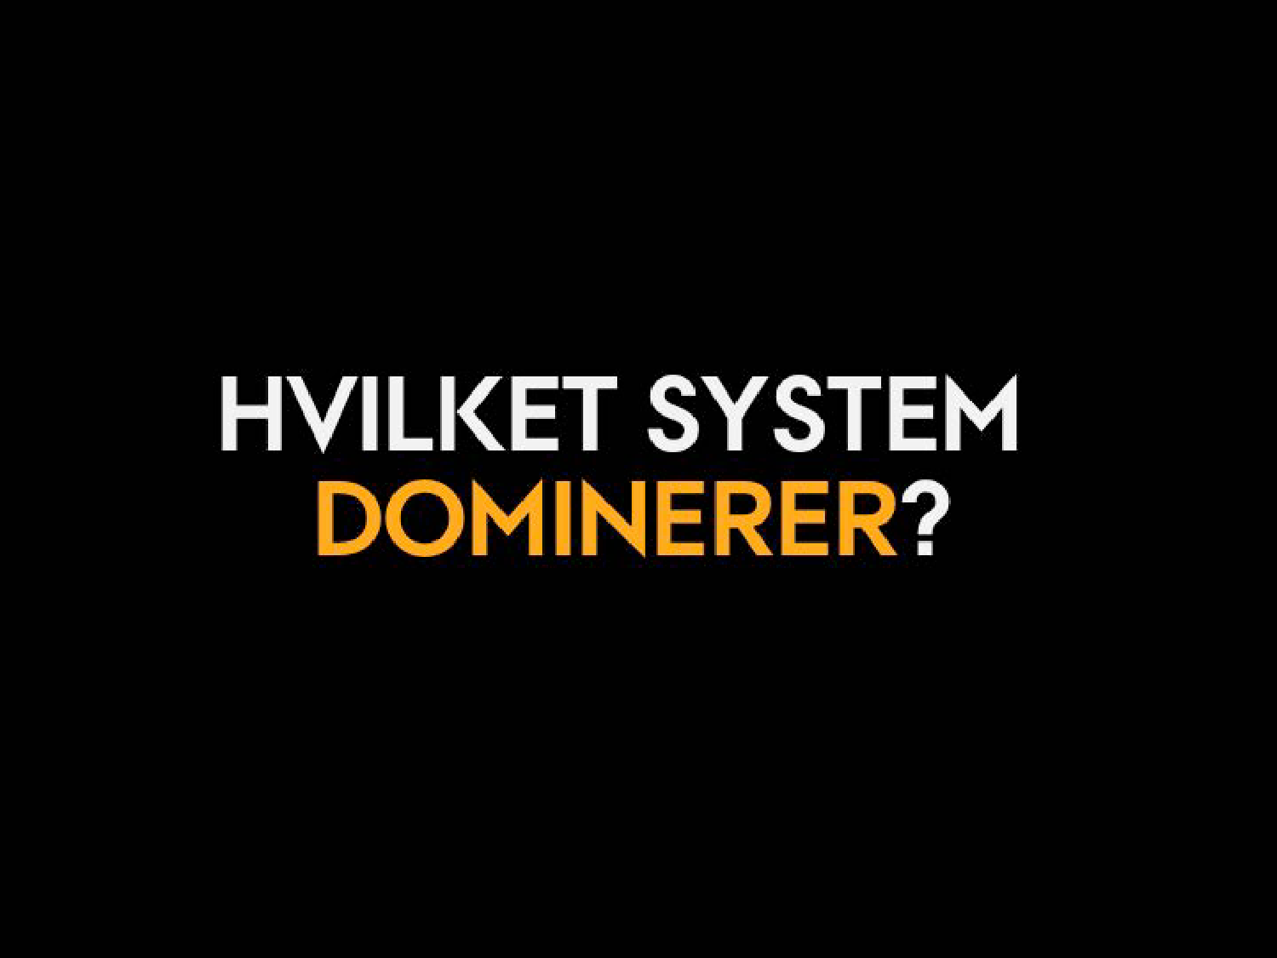

Slide 4
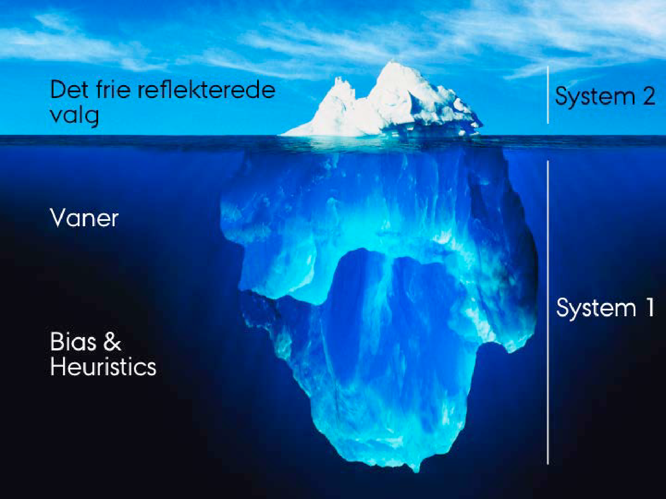
Notes:
Enhver adfærd kan være et resultat af begge systemer – eksempelvis at trække vejret, ofte vil de ske ubevidst og automatisk, men vi kan også kontrollerer det ved bevidst at holde vejret under vand eller hvis det lugter dårligt.
Automatiske processer arbejder uafhængigt og egenhændigt, mens reflekteret tænkning er bevidst – det er automatiske processer, der registrerer den dårlige lugt som de reflekterede processer så bearbejder for at nå frem til beslutningen om at holde vejret

Slide 5
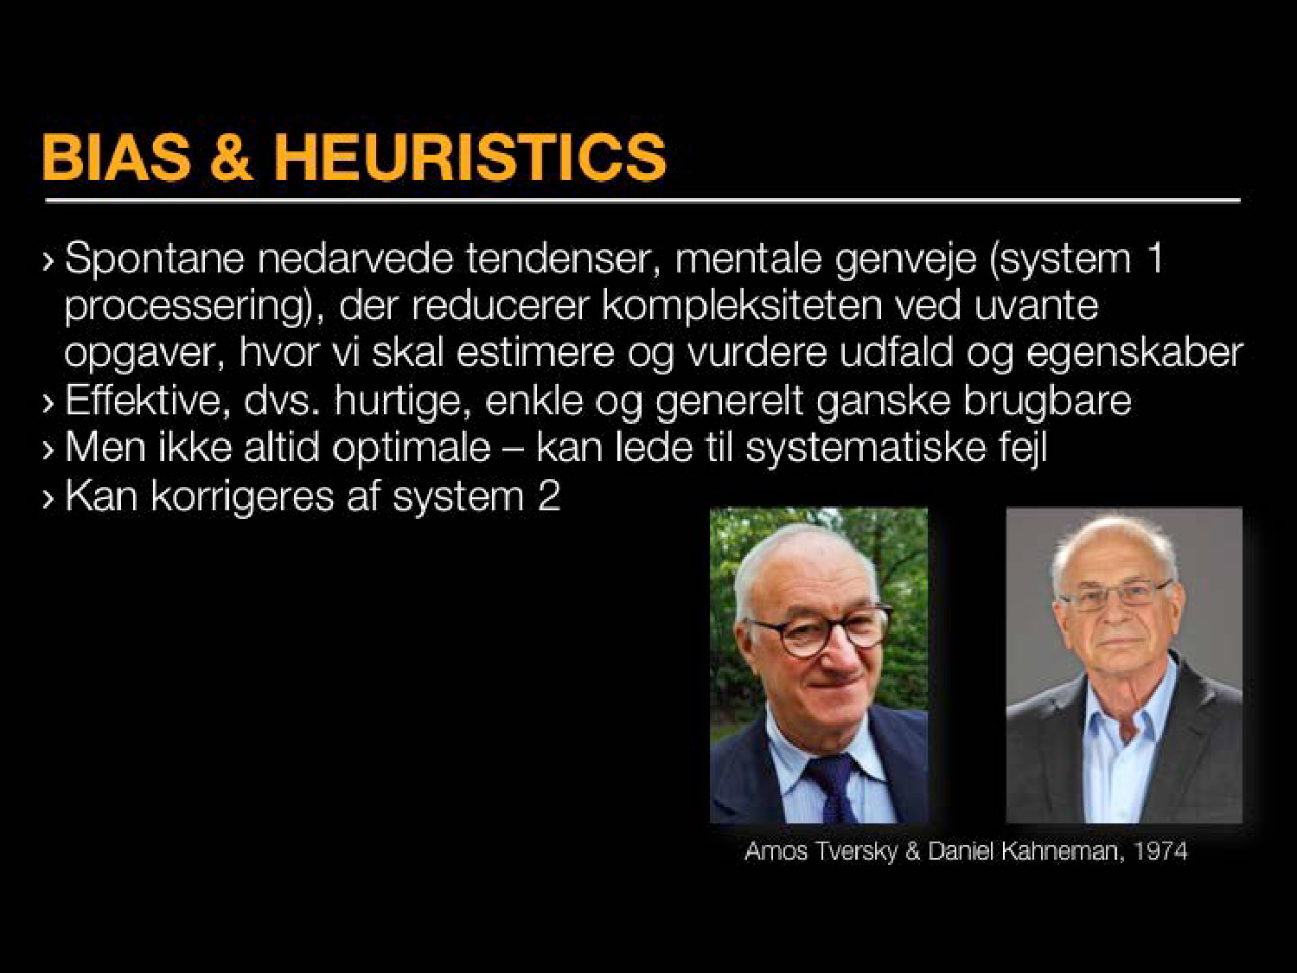
Notes:
Denne gren kaldes Adfærdsøkonomi og hviler på to grundtanker – dels at vi træffer beslutninger på baggrund af sociale præferencer og dels at vi kognitivt er styret af de to systemer – og altså dermed at vores beslutningsproces er underlagt biases. Det betyder, at hvis vi skal ændre folks beslutninger og adfærd, skal vi dels trække på viden om social påvirkning og udnytte folks medfødte vilje til altruisme og dels ændre på omgivelserne for at imødekomme eller arbejde uden om vores kognitive biases – det sidste er her, hvor nudging kommer ind i billedet – kaldes også adfærdsarkitektur.

Slide 6
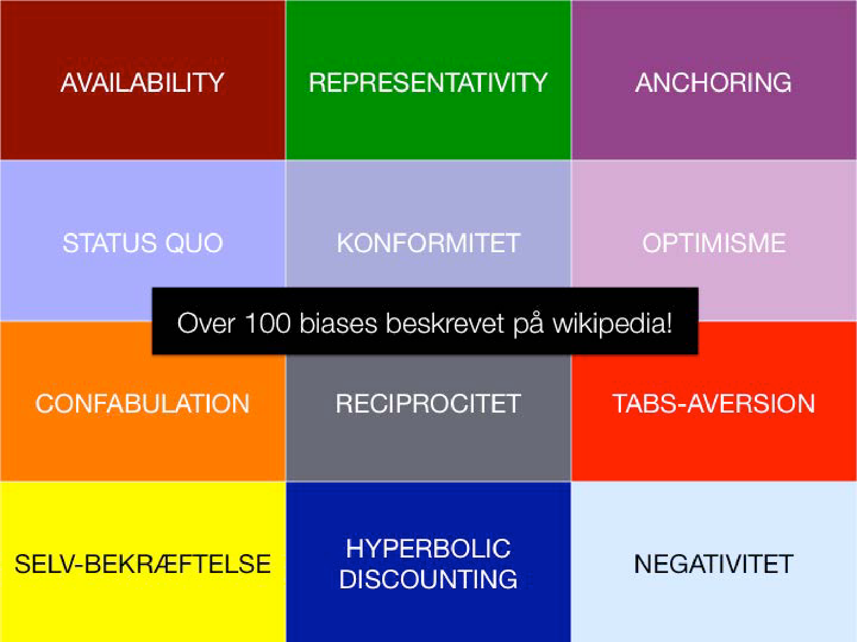

Slide 7
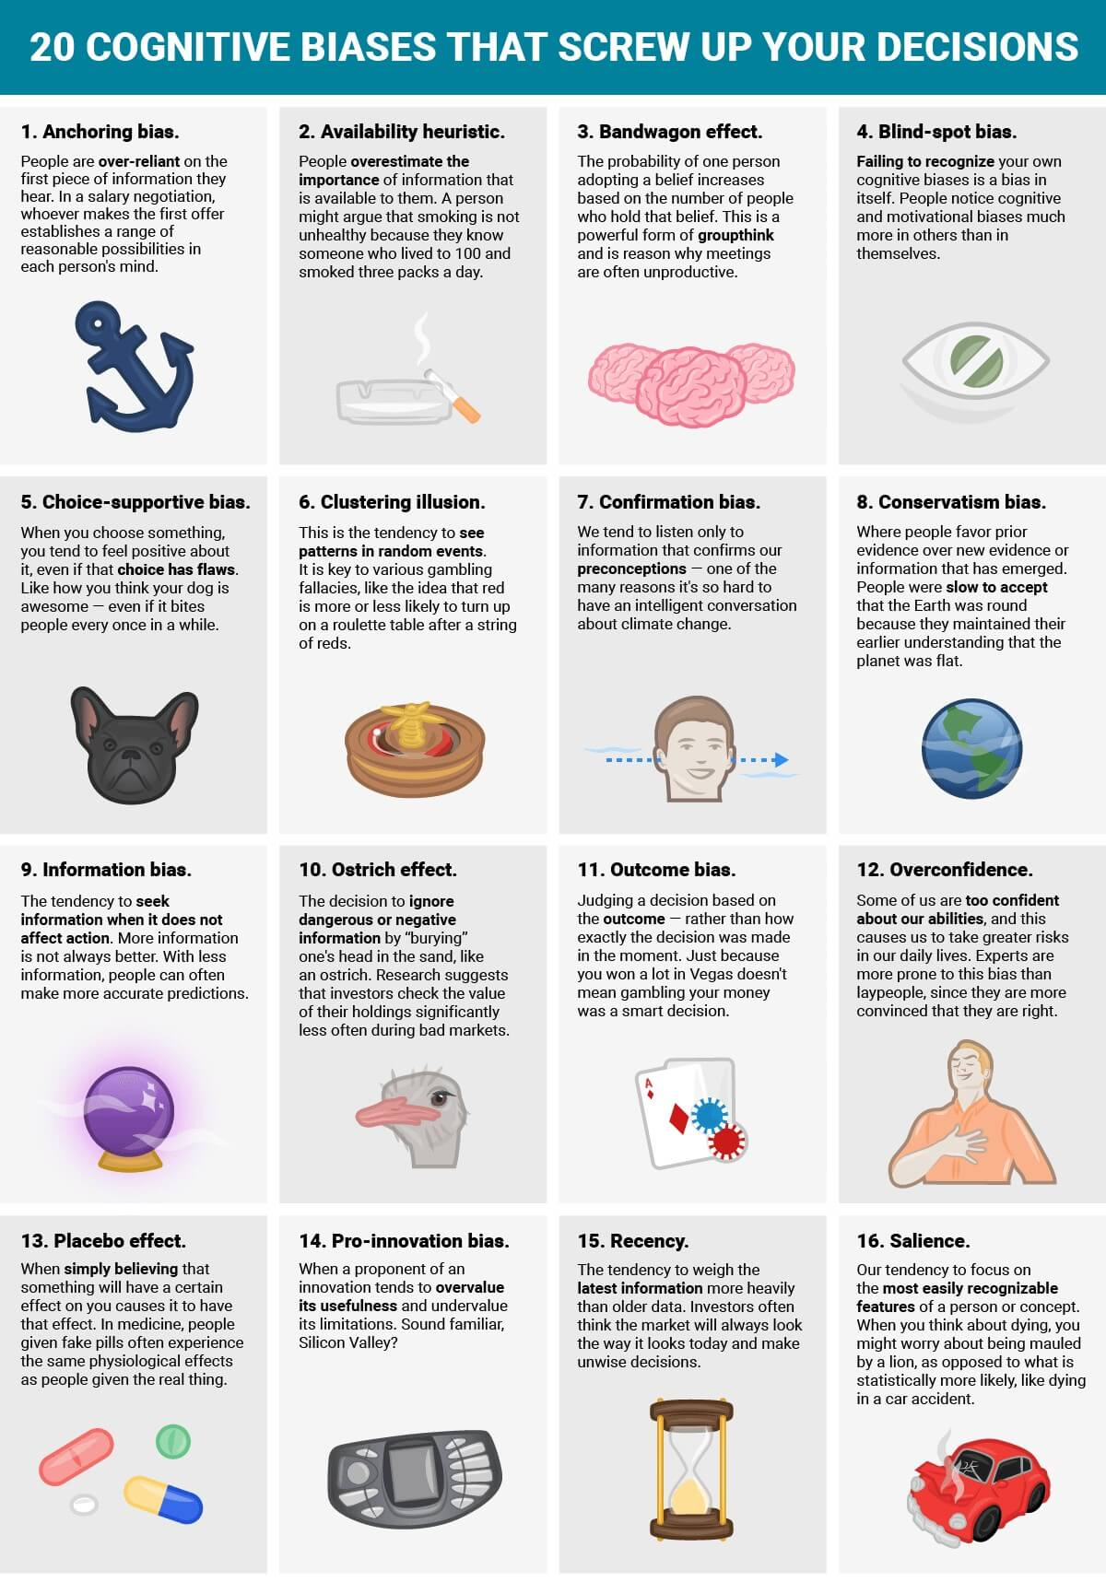
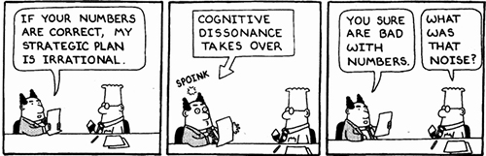
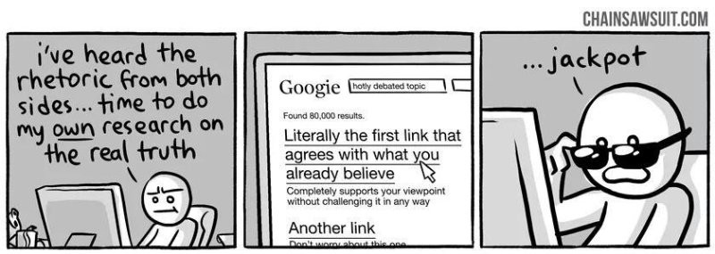
KOGNITIVE BIASES
Are we in control of our own decisions?

Slide 8
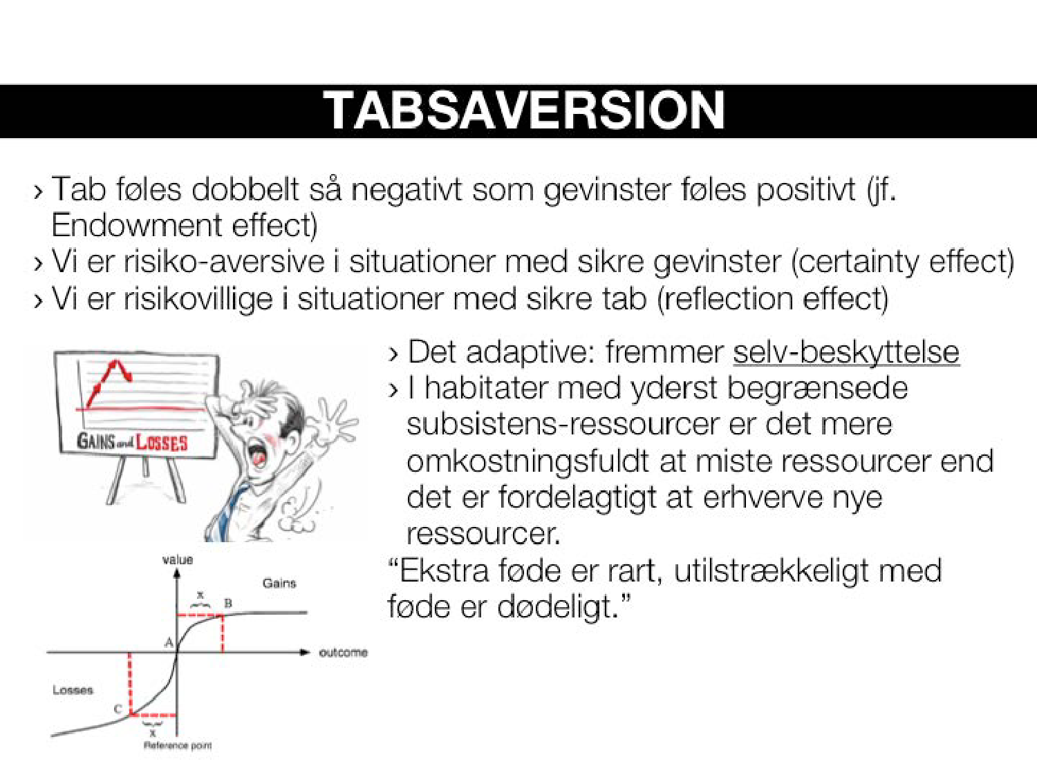
Notes:
Endowment effect – diskrepans mellem hvad man er villig til at betale for en vare modsat hvad man er villig til at sælge samme vare til, hvis man først ejer den

Slide 9
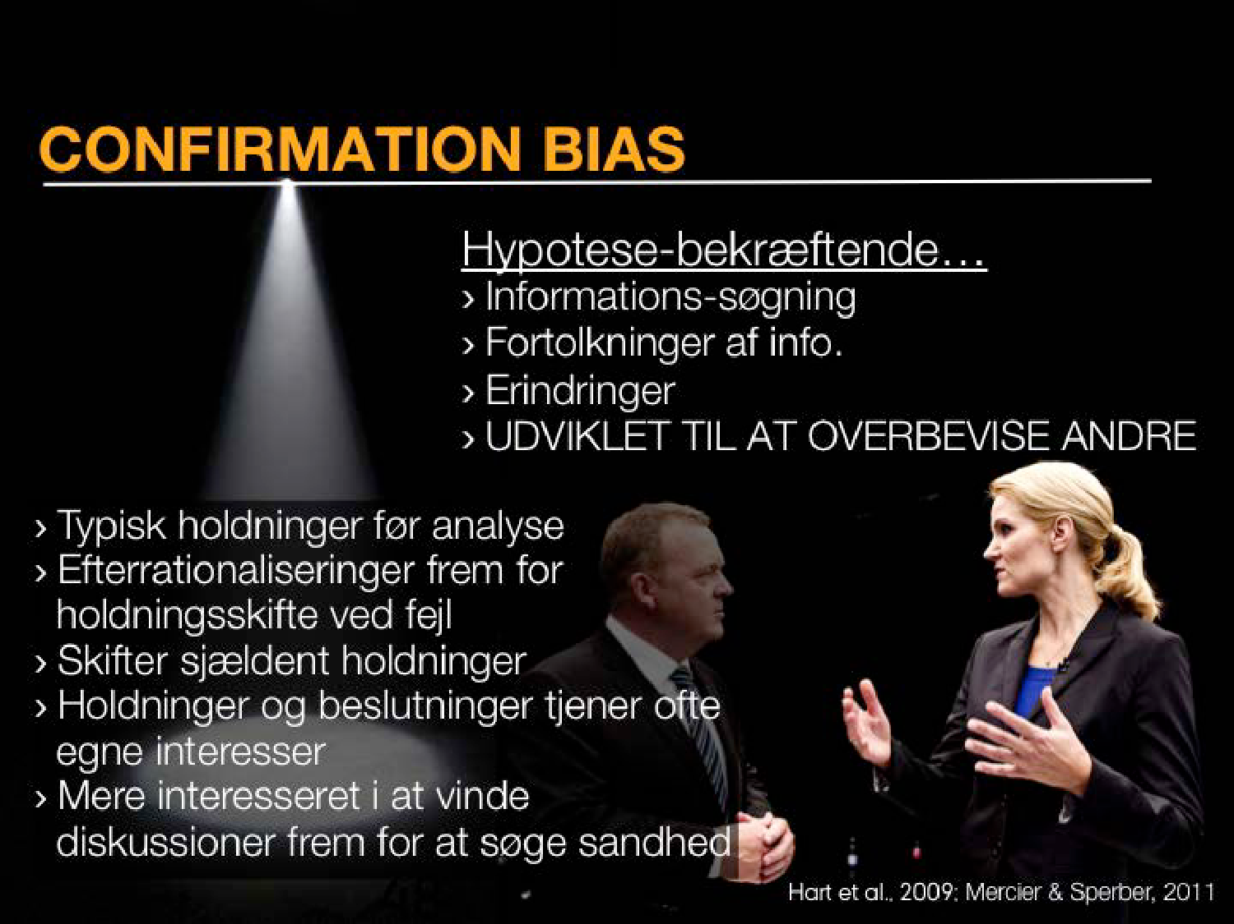

Slide 10
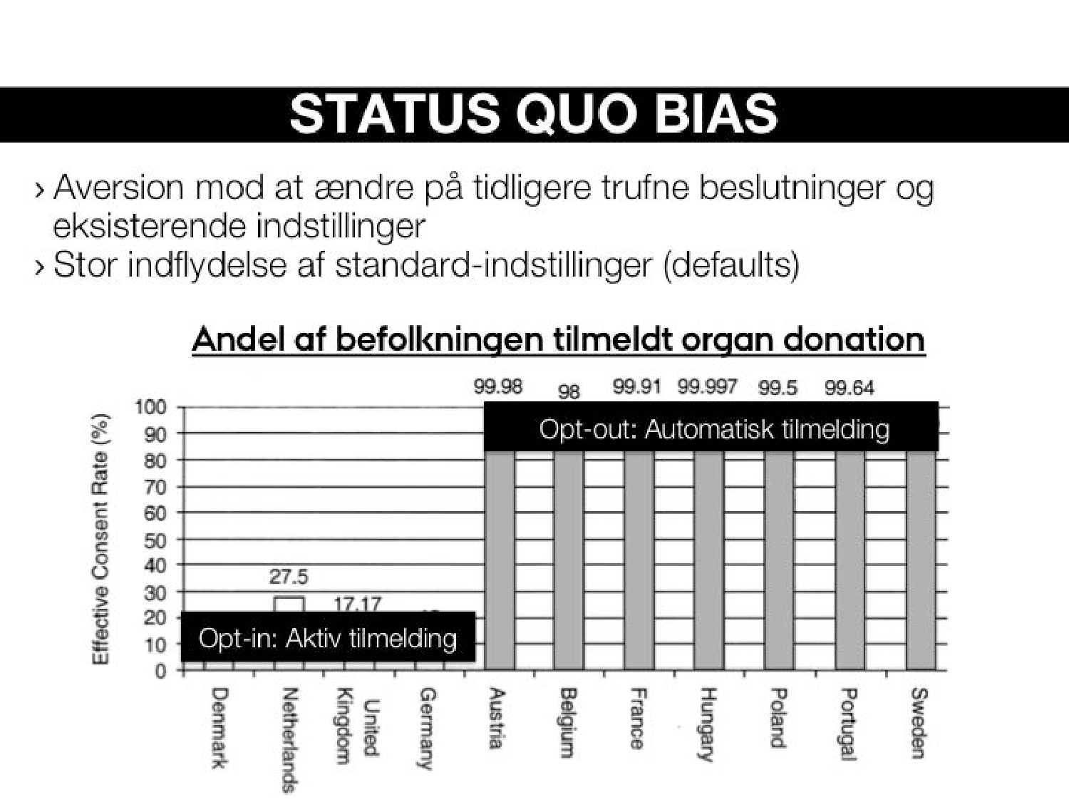

Slide 11
